Slide 1
Гипотеза
Сколькими координатами может быть задана точка на прямой?
Сколькими координатами может быть задана точка в координатной плоскости?
Сколькими координатами может быть задана точка в пространстве?

Slide 2
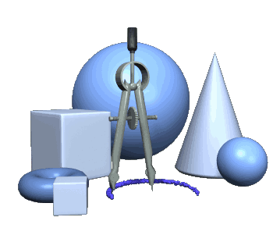
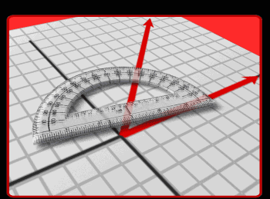
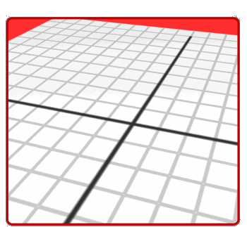
Прямоугольная система координат в пространстве.
Координаты вектора

Slide 3
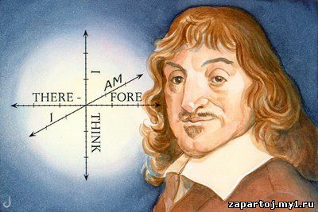
Рене Декарт (1596–1650)...
Математика — мощный и универсальный метод познания природы, образец для других наук.
Мало иметь хороший ум, главное — хорошо его применять.
.
Для того чтобы усовершенствовать ум, надо больше размышлять, чем заучивать.

Slide 4
Задание прямоугольной системы
координат в пространстве
Три попарно перпендикулярные прямые с выбранным направлением, выбранным единичным отрезком задают прямоугольную систему координат в пространстве.
z
Прямые с выбранными на них направлениями называются осями координат, а их общая точка- началом координат. Оси координат имеют названия:
ОХ- ось абсцисс,
ОУ- ось ординат ,
ОZ- ось аппликат
Ось аппликат
О
y
Ось ординат
Ось абсцисс
x
плоскости xOy, xOz и yOz – координатными плоскостями

Slide 5
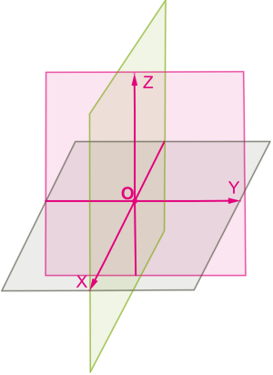
Октанты
z
III
II
VII
VI
IV
I
y
VIII
V
Данные плоскости разбивают пространство на 8 частей, которые называются октантами.
x

Slide 6
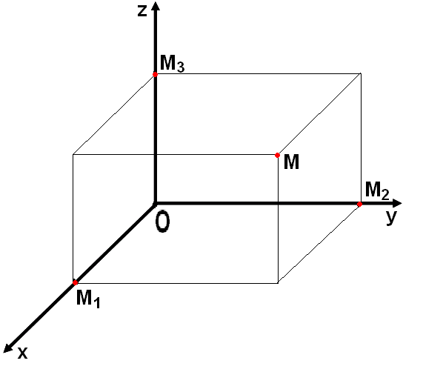
Координаты точки в пространстве
Положение точки М в пространстве определяется
тремя координатами: x , y и z .
М(x;y;z)
х- абсцисса, у- ордината, z- аппликата

Slide 7
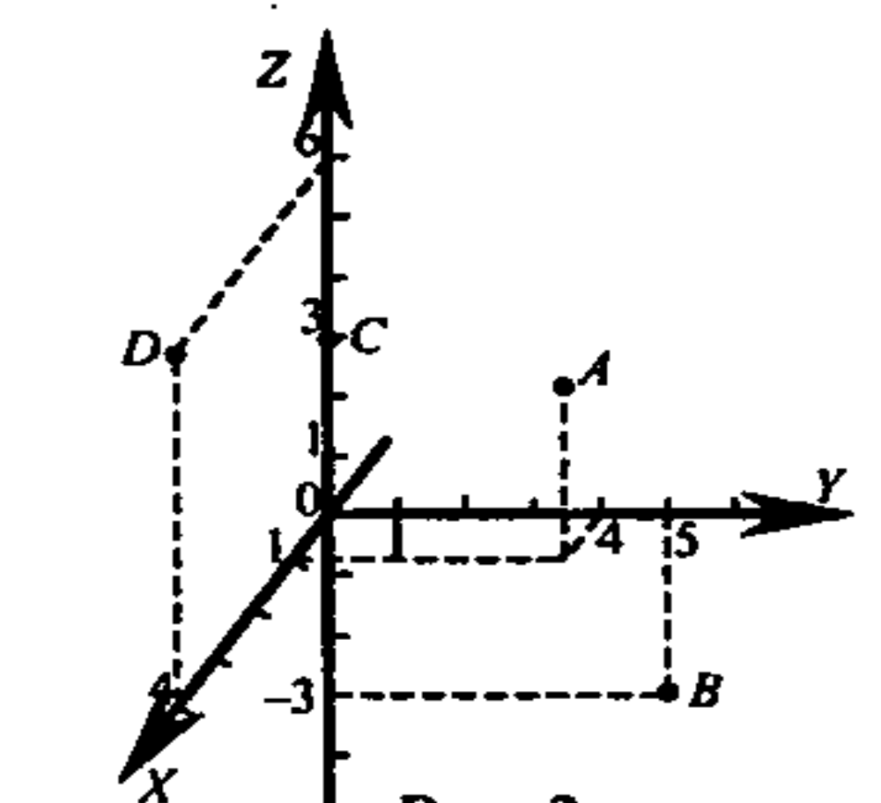
Определите координаты точек

Slide 8
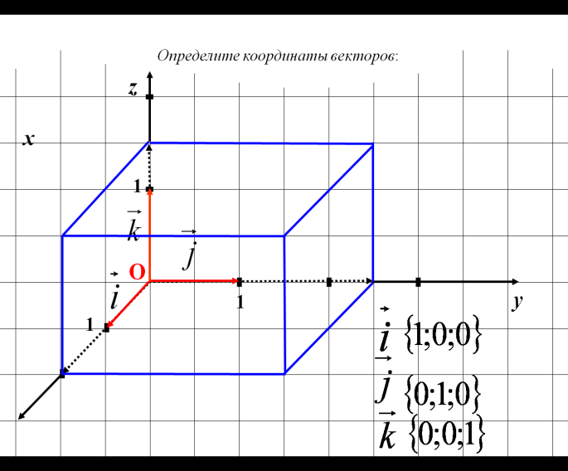
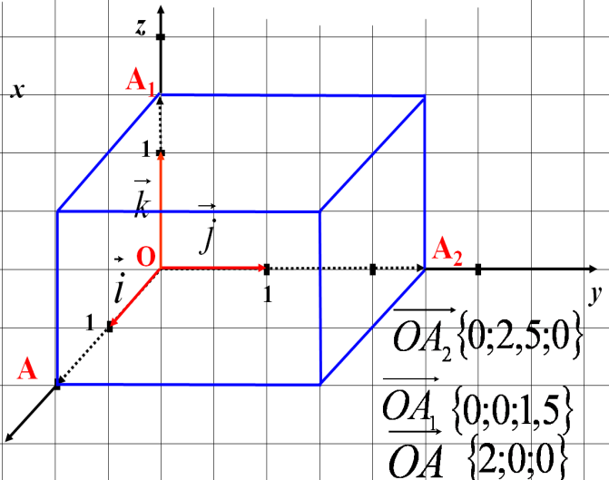
Координаты вектора

Slide 9
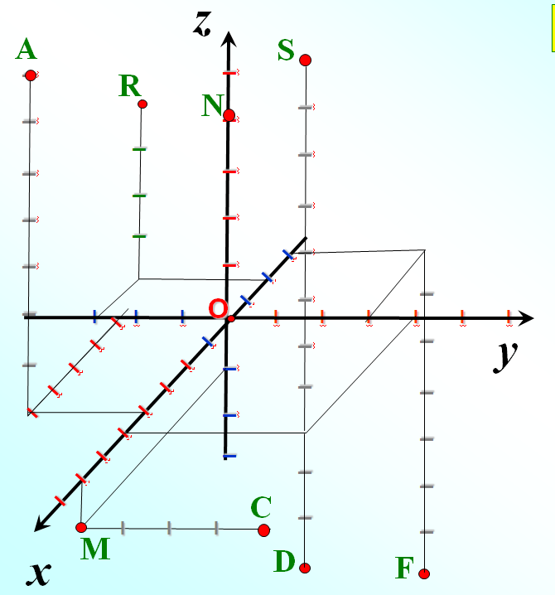
Найти координаты точек
A S D F N R M C
Ответ:
A ( 4; -4; 5) ;
S ( 5; 4; 8);
D ( 5; 4;-3) ;
F( -3; 3;-7);
N( 0; 0; 4) ;
R( -2; -3; 4); M( 7; 0;-1);
C( 7; 4;-1)

